Slide 1
할일 관리 웹
20181017 조광희

Slide 2
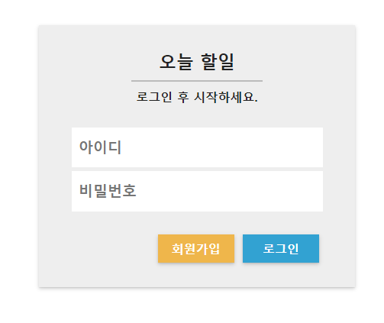
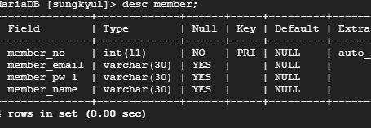
화면구성
로그인 데이터베이스
로그인화면

Slide 3
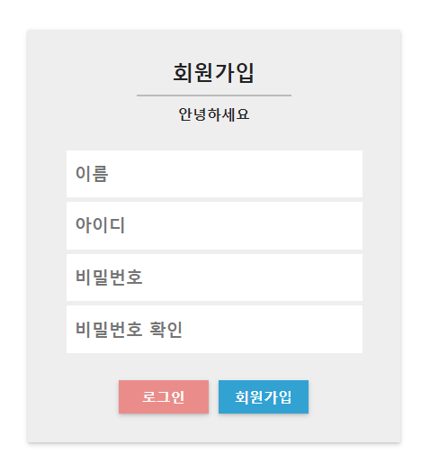
화면구성
로그인 데이터베이스
회원가입 화면

Slide 4
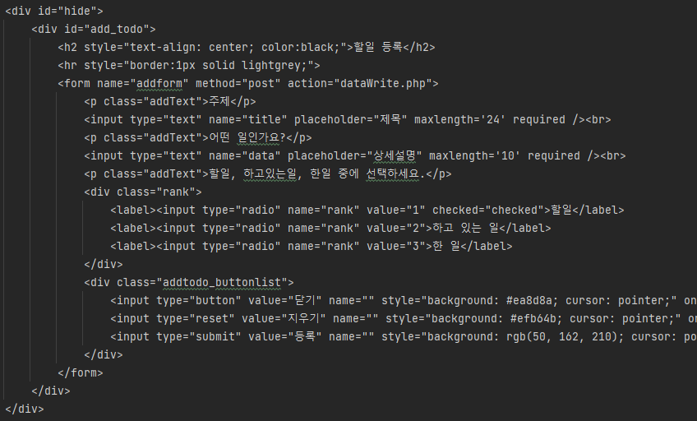
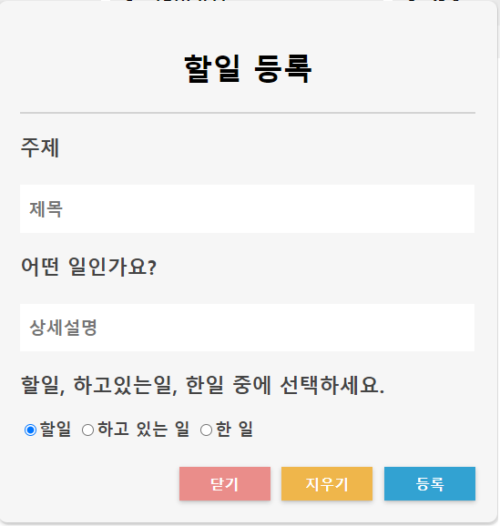
화면구성
할 일 출력 php 코드
할 일 추가화면

Slide 5
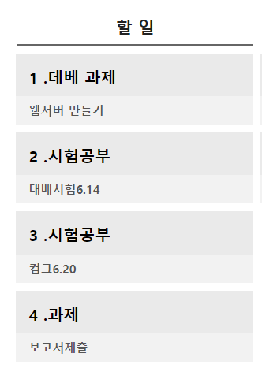
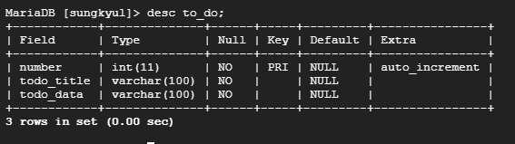
화면구성
할 일 데이터베이스
할 일화면

Slide 6
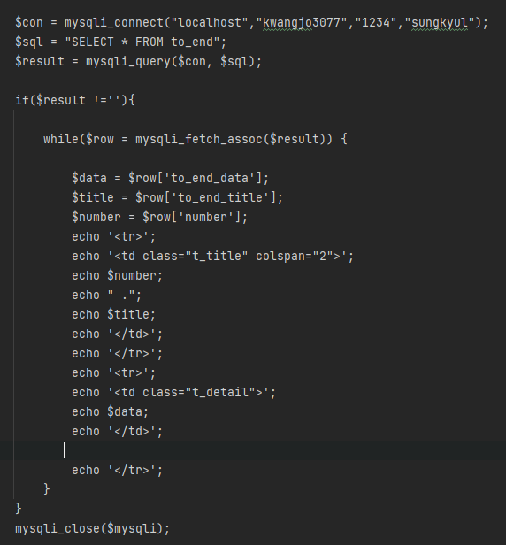
화면구성
할 일 출력 php 코드
할 일화면

Slide 7
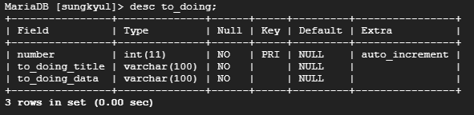
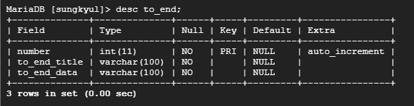
화면구성
하고 있는 일 데이터베이스
한 일 데이터베이스

Slide 8
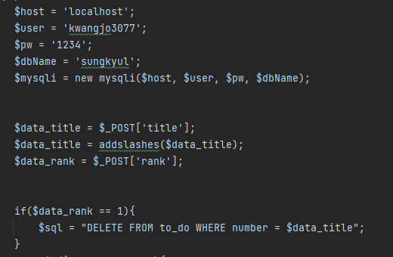
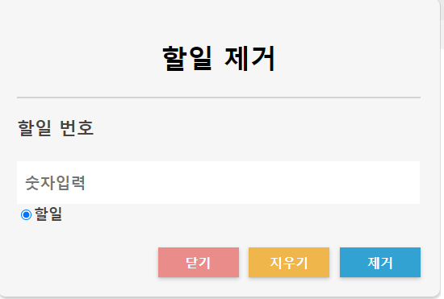
화면구성
할 일 제거 코드
할 일 제거 화면

